Slide 1
大阪府都市基盤施設維持管理技術審議会
第１回 道路・橋梁等部会
～戦略的な維持管理の推進について～
資料１
（１）資料１：第１回審議会の概要
（２）資料２：現計画の振返りと検証
１）管理施設
２）現計画における取組み内容に対する実行状況
３）各施設の維持管理手法
４）橋梁における維持管理の取組状況
５）トンネルにおける維持管理の取組状況
６）舗装における維持管理の取組状況
７）その他施設等の維持管理の取組状況
８）日常的な維持管理の取組状況
（３）資料３：課題認識・論点
（４）資料４：第１回審議会 委員からの意見
大阪府都市基盤施設維持管理技術審議会 道路・橋梁等部会

Slide 2
審議会諮問内容及び役割について
審議会諮問
『大阪府都市基盤施設長寿命化計画の見直しについて』
全体検討部会
・各部会での検証結果、課題等を
踏まえた全体の取組方針の策定
・持続可能な維持管理の仕組み
づくりの取組方針の策定
・全体成果とりまとめ
各分野部会
・現計画の取組結果の検証と課題整理
・課題を踏まえた検討の方向性を整理
・適切な維持管理手法の検討
・目標管理水準及び最適な補修時期の検討
・更新の考え方、更新フローの妥当性の検討
・各分野の検討成果とりまとめ
『大阪府都市基盤施設長寿命化計画の見直しについて』に対する答申
2

Slide 3
大阪府都市基盤施設維持管理技術審議会部会構成
大阪府都市基盤施設維持管理技術審議会 事務局：事業調整室
（委員数：11名）
≪全体検討部会≫事務局：事業調整室
≪道路・橋梁等部会≫事務局：道路室・交戦室・公園課
担任事務 道路・モノレール・公園施設の土木施設（港湾・公園の橋梁・舗装含む）
の長寿命化
山口隆司委員（大阪公立大学教授）
道路・橋梁等部会長
鎌田敏郎委員（大阪大学教授）
会長
井上晋会長
大阪工業大学教授
貝戸清之委員（大阪大学准教授）
会長代理
川合忠雄会長代理
大阪公立大学教授
≪河川等部会≫事務局：河川室・下水道室・大阪港湾局
担任事務 河川・下水道・港湾・海岸等の土木施設の長寿命化
山本貴士委員（京都大学教授）
河川等部会長
杉浦邦征委員（京都大学教授）
橋本雅和委員（関西大学准教授）
担任事務
（全体検討部会）
全体の策定方針の調整・検討・とりまとめ・決定（各分野横断的な策定方針（総論））
持続可能な維持管理システム検討など
≪設備部会≫事務局：事業調整室
担任事務 電気・機械設備の長寿命化
前川晃委員（大阪産業大学教授）
設備部会長
川合忠雄委員（大阪公立大学教授）
坂口智也委員（大阪大学特任准教授）
赤津加奈美委員（弁護士）
3

Slide 4
大阪府都市基盤施設維持管理技術審議会スケジュール
審議会・部会のスケジュール
議論の視点
◆1/17 第1回審議会：諮問
長寿命化計画の見直しについて
・ 現計画の検証
・ 社会情勢をの変化を踏まえた課題整理
・ 今後の取組の方向性
府のこれまでの取組に対して検証すべき事項や課題と捉えられる事項
社会情勢の変化を踏まえて考慮すべき事項
今後の取組の方向性に必要な視点、検討事項
R6
1月
  ◆3/15 第1回各部会
  各分野の取組方針（たたき台）作成
行動計画の取組結果の検証と課題整理
課題を踏まえた取組方針（たたき台）
3月
  ◆５/14 第1回全体検討部会
  全体の取組方針のとりまとめ・策定
各部会での検証結果、課題等を踏まえた全体の取組方針の策定
持続可能な維持管理の仕組みづくりの取組方針の策定
4月
適切な維持管理手法（予防保全、事後保全）の検討
目標管理水準及び最適な補修時期の検討
更新の考え方、更新フローの妥当性
個々の施設の課題に応じた取組の妥当性
6月
  ◆6/中旬 第2回各部会
  取組方針に基づいた具体的な取組内容の検討
  ◆7/初旬 第2回全体検討部会
  取組方針に基づいた具体的な取組内容の検討
  ◆7/下旬 第2回審議会：中間とりまとめ
  取組方針に基づいた具体的な取組内容の検討
7月
中間とりまとめ内容の精査
  ◆10/下旬 第3回各部会：各分野の最終とりまとめ
  ◆11/下旬 第3回全体検討部会：最終とりまとめ
  ◆R7/1/中旬 第3回審議会：答申
最終とりまとめ内容の精査
10月～
4
4

Slide 5
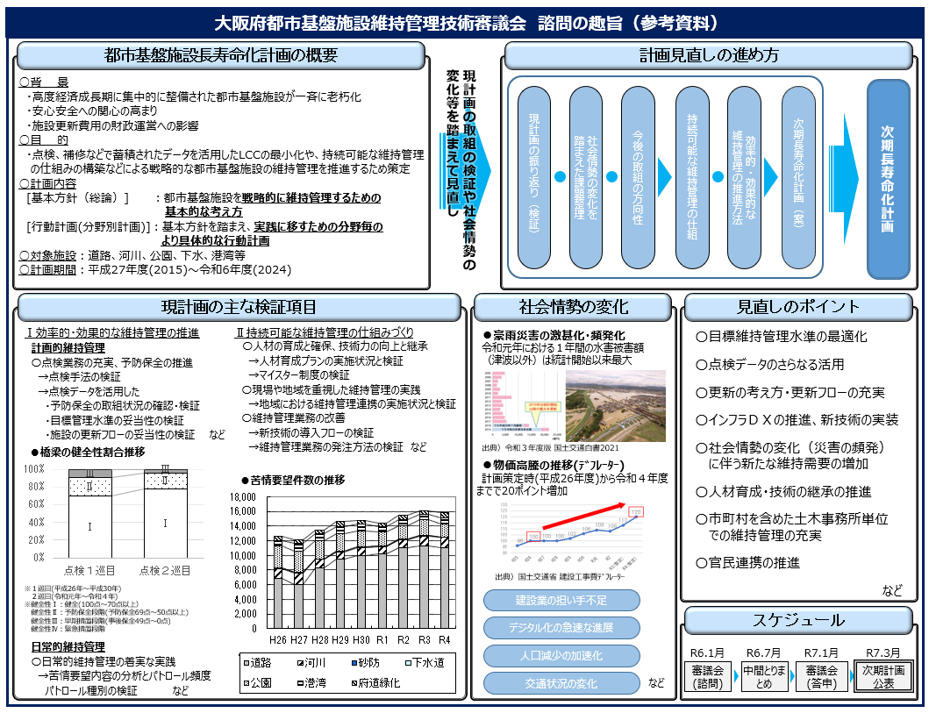

Slide 6
第１回審議会 委員からの意見
委員からの意見
道路・橋梁等部会への意見の反映
●適正な管理水準が審議会のテーマ
すべての施設を健全性Ⅰにすることを目指すこと自体はよいが、他に注力すべきことも多い。
全体が早期に適切な管理水準で維持されることが重要。
●目標管理水準は厳しすぎると思う。ぜひ見直してほしい。
現計画を策定した10年前は意気込みで高い目標を設定したことはよいが、実力が分かってくるにつれて現実路線に軌道修正することも必要。
●問題はこれから大量に出てくるⅡ判定の施設への対応。今後大量に出てくるⅡ判定の施設への対応にあたり、どこから対策していくのかを判断するうえでDXやデータ分析が必要。
●地域インフラ群再生戦略マネジメントに力を入れていくことが求められる。
〇目標管理水準の検討
〇重点化指標の検討
〇AI技術の活用
〇点検の効率化
6

Slide 7
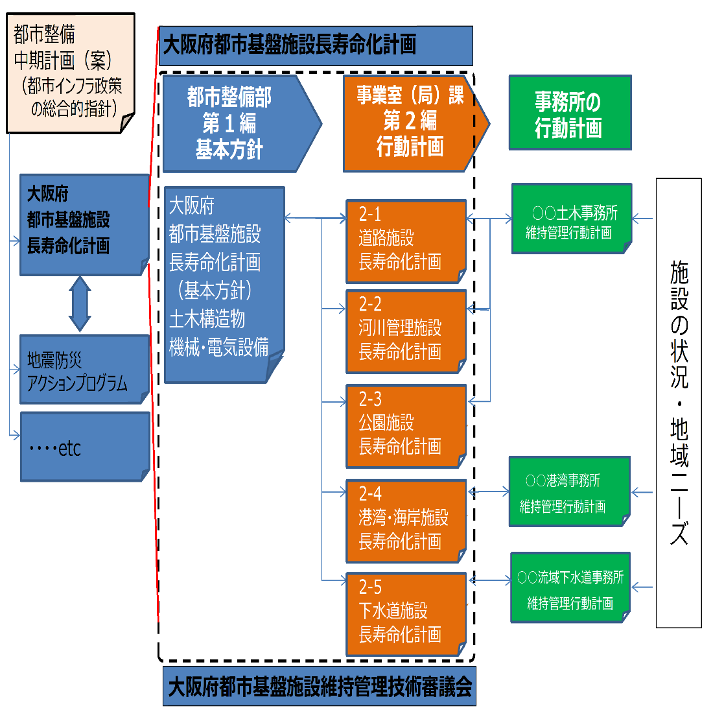
現計画の構成及び目次
計画の構成
7

Slide 8
資料２
（２）現計画の振返りと検証
1 )管理施設数
２）現計画における取組内容に対する実行状況
３）各施設の維持管理手法
４）橋梁における維持管理の取組状況
５）トンネルにおける維持管理の取組状況
６）舗装における維持管理の取組状況
７）その他施設等の維持管理の取組状況
８）日常的な維持管理の取組状況
大阪府都市基盤施設維持管理技術審議会 道路・橋梁等部会

Slide 9
１）管理施設
◇施設管理数
区分 | 箇所数等 |  | 備考
 | 計画策定時 （H26.4.1） | 最新 （R5.4.1）
道路 | 1,530 km | 1,575 km | ・187路線 ※現計画記載の1,527kmはH25.4.1時点
橋梁 | 2,209 橋 | 2,380 橋 | ・橋長2m以上のもの ・軌道橋は含まない
トンネル | 34 箇所 | 40 箇所 | ※現計画に記載の30箇所は上下線を まとめて計上
シェッド | 1 箇所 | 1 箇所
大型カルバート | 34 箇所 | 38 箇所 | ・内空2車線以上程度のもの
横断歩道橋 | 245 橋 | 253 橋 | ※取付歩道橋等は除く
門型標識等 | 361 基 | 376 基

Slide 10
２）現計画における取組内容に対する実行状況
取組の観点 | 取組内容 | 評 価
 |  | 橋梁 | ﾄﾝﾈﾙ | 舗装 | その他※ | 概 要
①点検業務の充実 | 定期点検の 実施 | ○ | ○ | ○ | △ | ・定期点検を法定外の施設（舗装、道路防災、標識・照明など）にも拡大 ・ロボットカメラなどの新技術を活用 ・その他（照明）は施設数が膨大のため一部実施できていない
 | 不可視部分への点検の導入 | 〇 | 〇 | 〇 | △ | ・非破壊調査により、致命的な不具合を見逃さない取組を実施 ・箱型内部の小型カメラ調査（橋梁） ・背面空洞調査（トンネル） ・路面下の空洞調査（舗装） ・超音波探傷による腐食調査 (標識・照明の柱基部) ・その他（照明）は施設数が膨大のため一部実施できていない
 | 中間点検の実施（施設状態に応じた高頻度化） | × | － | － | － | ・補修が必要な橋梁は概ね3年以内に補修工事に着手 ・評価が良くない橋梁は、職員による直営点検で補完
※その他：コンクリート構造物、横断歩道橋、道路法面、標識・照明
【凡例】〇：概ね計画通り実施できている △：一部実施できていない ×：実施できていない

Slide 11
２）現計画における取組内容に対する実行状況
取組の観点 | 取組内容 | 評 価
 |  | 橋梁 | ﾄﾝﾈﾙ | 舗装 | その他※ | 日常管理 | 概 要
②予防保全の推進とレベルアップ、更新時期の見極め | 重点化指標に基づく補修の実施 | 〇 | 〇 | △ | ○ | － | ・舗装は管理水準を下回る区間を優先 （MCI３未満を優先） 社会的影響度の評価に基づく補修が一部実施できていない
 | 目標管理水準の保持 | △ | △ | △ | △ | － | ・早期措置段階（Ⅲ判定）の割合は減少傾向（舗装以外）にあるが、目標管理水準は保持できていない ・橋梁は健全度70点未満、トンネルはランクB(Ⅱb)未満、舗装はMCI3～5未満（路線の重要度に応じて異なる）の施設が現存
 | 点検、補修・補強履歴などの蓄積 | △ | △ | △ | △ | － | ・全般的に点検記録は概ね蓄積できているが、補修・補強履歴の蓄積が限定的
 | 更新対象施設の抽出 | 〇 | － | － | － | － | ・更新判定フローを活用し、更新対象橋梁を把握している
※その他：コンクリート構造物、横断歩道橋、道路法面、標識・照明
【凡例】〇：概ね計画通り実施できている △：一部実施できていない ×：実施できていない

Slide 12
２）現計画における取組内容に対する実行状況
取組の観点 | 取組内容 | 評 価
 |  | 橋梁 | ﾄﾝﾈﾙ | 舗装 | その他※ | 日常管理 | 概 要
③日常維持 管理の着 実な実践 | パトロールの実施 | － | － | － | － | 〇 | ・日常ﾊﾟﾄﾛｰﾙ、夜間ﾊﾟﾄﾛｰﾙ、徒歩ﾊﾟﾄﾛｰﾙは計画とおり実施できている
③日常維持管理の着実な実践 | 維持管理作業の計画的推進 | － | － | － | － | △ | ・安全に関わる補修は単価契約や直営作業により実施できているが、除草・剪定等の要望対応は不十分
 | 府民協働の取組の実施 | － | － | － | － | 〇 | ・府民協働（アドプトプログラム等）は実施
※その他：コンクリート構造物、横断歩道橋、道路法面、標識・照明
【凡例】〇：概ね計画通り実施できている △：一部実施できていない ×：実施できていない

Slide 13
３）各施設の維持管理手法
◇維持管理手法、維持管理水準の区分
【予測計画型の場合】
維持管理手法区分 | 定義
時間計画型 | 常に限界管理水準を下回らないように定期的に補修、交換・部分更新を行う。
状態監視型 | 劣化や変状を評価し、必要と認められた場合に補修や部分更新を行う。
予測計画型 | 劣化を予測し、最適な補修タイミングで修繕を行う。
限界管理水準：これを超えると更新の検討等が必要
目標管理水準：下回ると補修等の対策を実施
予測計画型の場合、ＬＣＣ最小化となる
最適なタイミングで補修等を行う水準
◇施設の維持管理手法、維持管理水準の区分
施設区分 |  | 維持管理手法 | 目標管理水準 | 限界管理水準
橋梁 |  | 予測計画 | 健全度７０ | 健全度０
トンネル |  | 状態監視 | Ｂランク | ＡＡランク
舗装 |  | 予測計画 | ＭＣＩ３～５ | ＭＣＩ３
その他 | Ｃｏ構造物 | 状態監視 | Ｂランク | ＡＡランク
 | 横断歩道橋 | 状態監視＋時間計画 | ランク２ | ランク１
 | 道路法面 | 状態監視 | 要対策無 | －
 | 標識・照明 | 状態監視 | 不具合無 | －

Slide 14
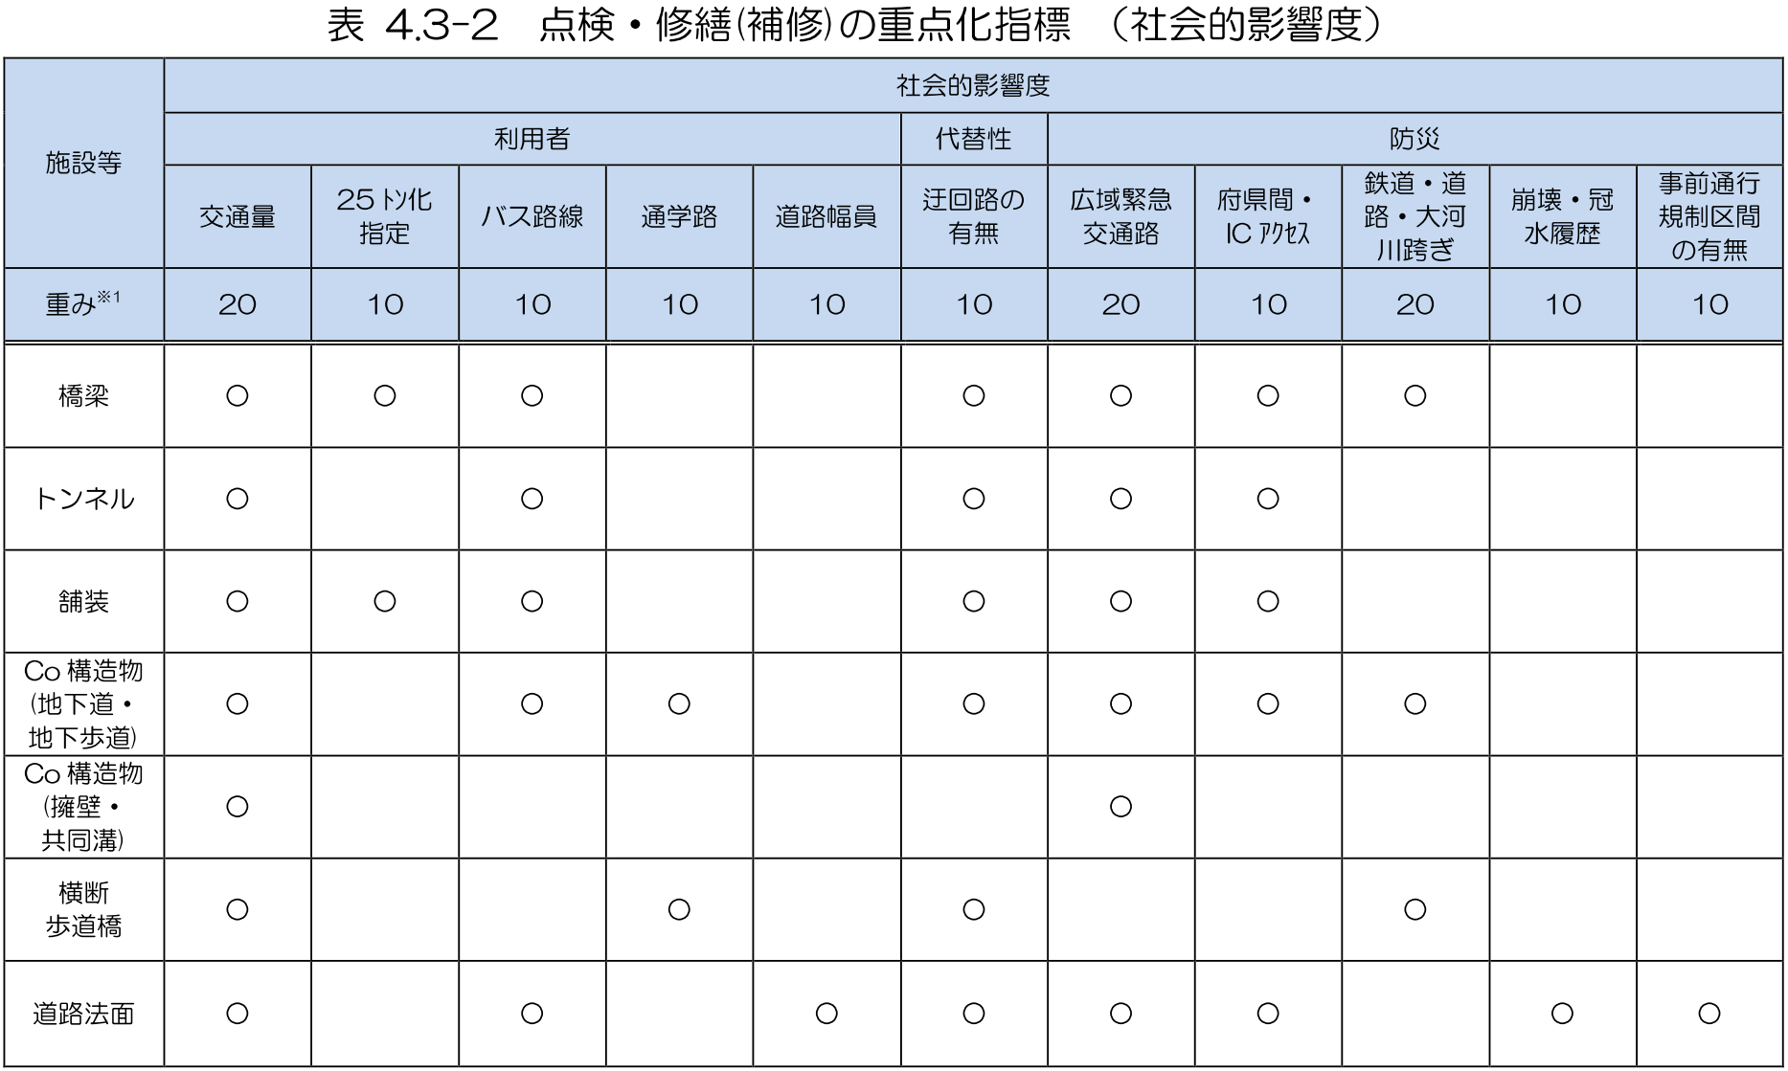
３) 各施設の維持管理手法
◇重点化指標（社会的影響度）
社会的影響度は、利用者、代替性、防災の観点から項目を設定

Slide 15
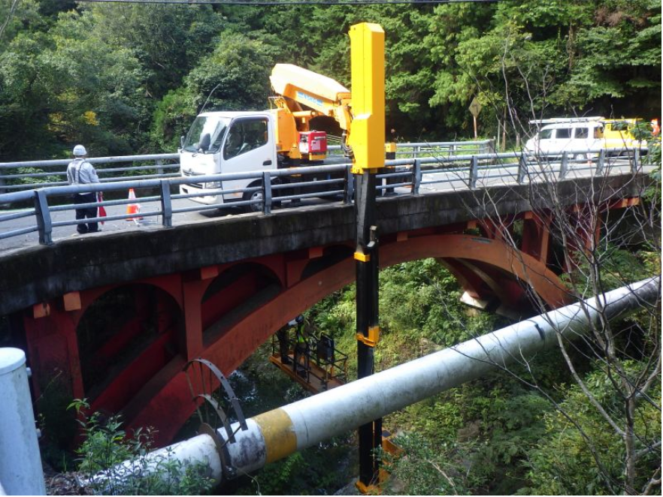
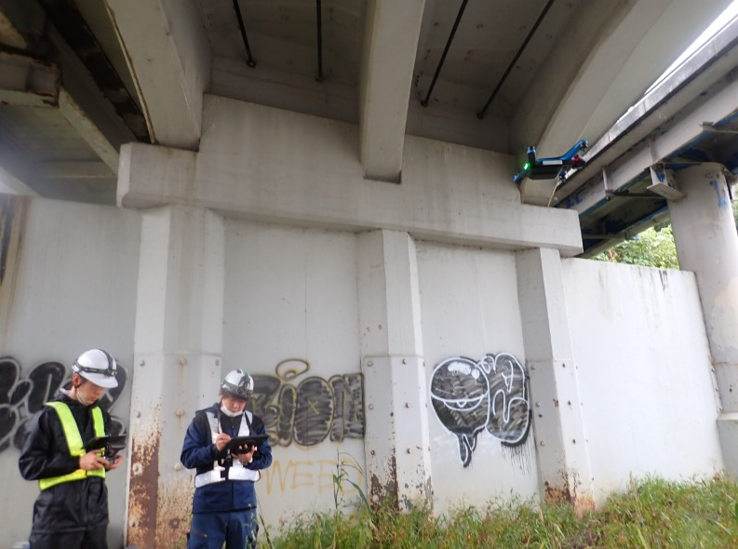
４) 橋梁における維持管理の取組状況
4-1 点検・診断の取組状況
平成26年度以降、5年に1回の定期点検（近接目視）を実施
致命的な不具合を見逃さないため、各土木事務所で下記取組を実施
    亀裂が発生しやすい箇所に着目した定期点検
    磁粉探傷試験など非破壊による詳細調査
    照明等の基部の板厚調査 など
補修が必要な橋梁は概ね点検後3年以内に補修工事に着手

Slide 16
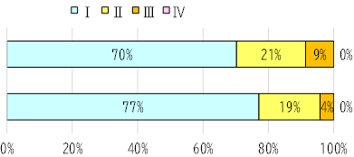
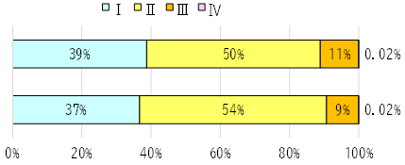
４) 橋梁における維持管理の取組状況
4-2 目標管理水準への対応状況［健全性の状況］
法定点検結果によるⅢ判定の割合は22％から4％
措置が必要な橋梁割合は23％現存
他の自治体との比較では、Ⅰ判定の割合が高い
◇法定点検結果（累積）に基づく健全性割合^{（※1）}
◇健全性割合の比較
【大阪府】
平成30年度
令和4年度
【他自治体（都道府県・政令市等）】^{※2}
平成30年度
※1 定期点検に関する省令・告示
公布〔H26.3.31〕：5年に1回、近接目視による点検
健全性 | 区分
Ⅰ | 健全
Ⅱ | 予防保全段階
Ⅲ | 早期措置段階
Ⅳ | 緊急措置段階
令和4年度
← 5年以内の措置が必要
← 通行止め等の措置が必要
※2 道路メンテナンス年報（平成30年度、令和4年度）

Slide 17
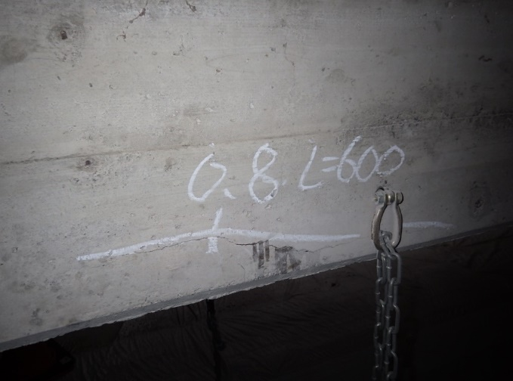
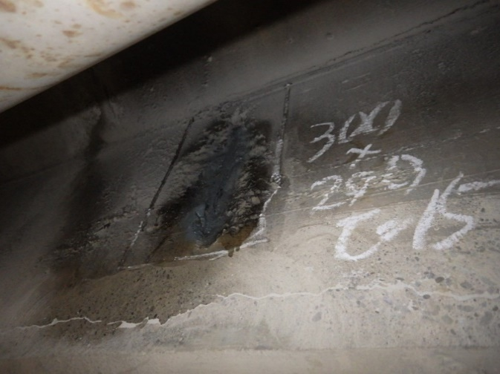
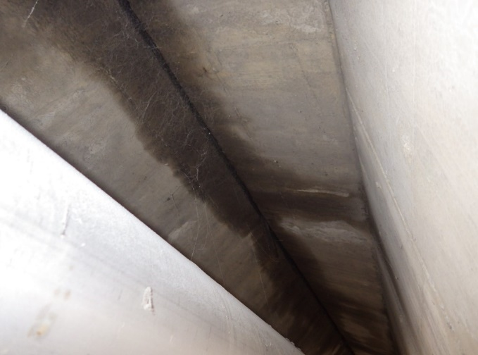
４) 橋梁における維持管理の取組状況
4-3 目標管理水準への対応状況［点検結果の状況］
◇目標管理水準（健全度が70）を下回る事例
【諸元】 【上部工の健全度・健全性】
橋梁名：中内橋
橋種：RC橋（RCT桁）
交差物：河川
部材 | 健全度 | 健全性
主部材 | 69.00 | Ⅱ
2次部材 | 100.00 | Ⅰ
床版 | 100.00 | Ⅰ
上部工 全体 | 69.00 | Ⅱ
◇上部工の主な損傷状況
主部材
ひびわれ（D）
主部材
剥離・鉄筋露出（E）
床版
漏水・滞水・土砂詰（E）

Slide 18
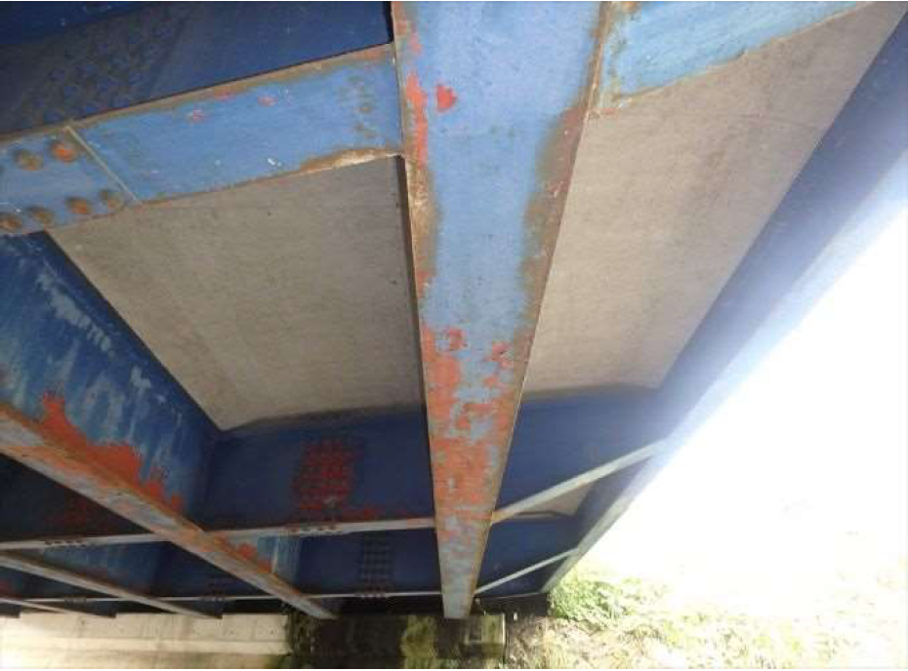
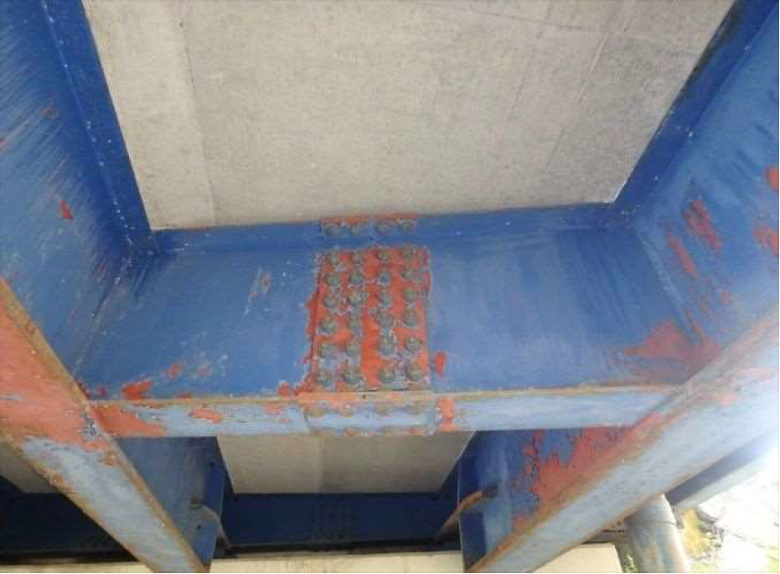
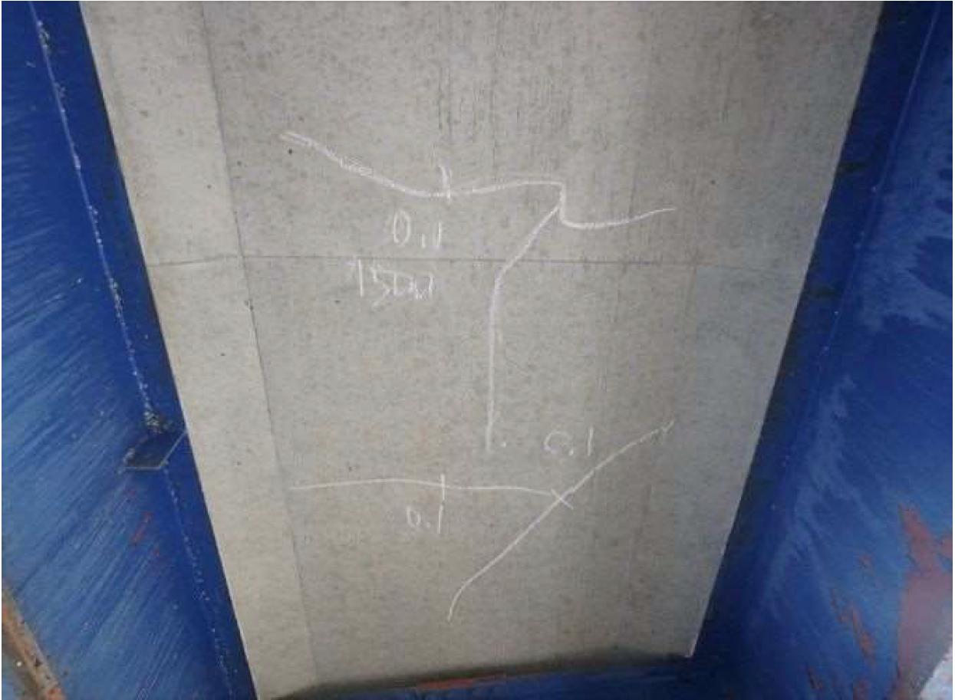
４) 橋梁における維持管理の取組状況
4-3 目標管理水準への対応状況［点検結果の状況］
◇目標管理水準（健全度が70）を下回る事例
【諸元】 【上部工の健全度・健全性】
橋梁名：寺田橋
橋種：鋼橋（Ⅰ桁）
交差物：河川
部材 | 健全度 | 健全性
主部材 | 69.85 | Ⅱ
2次部材 | 100.00 | Ⅰ
床版 | 90.25 | Ⅰ
上部工 全体 | 62.05 | Ⅱ
◇上部工の主な損傷状況
主部材
腐食（C）
主部材
腐食（C）
床版
床版ひびわれ・遊離石灰（B）

Slide 19
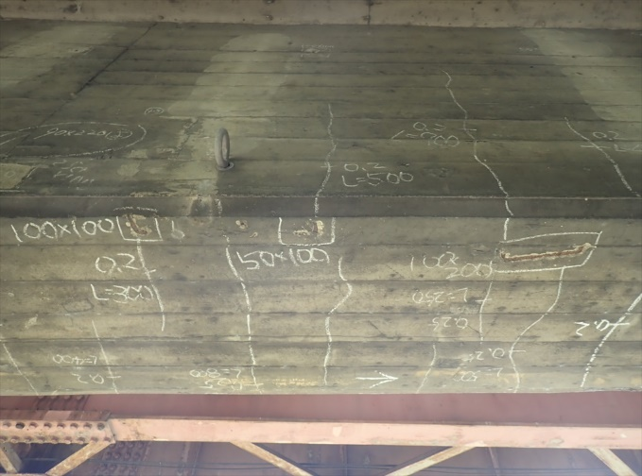
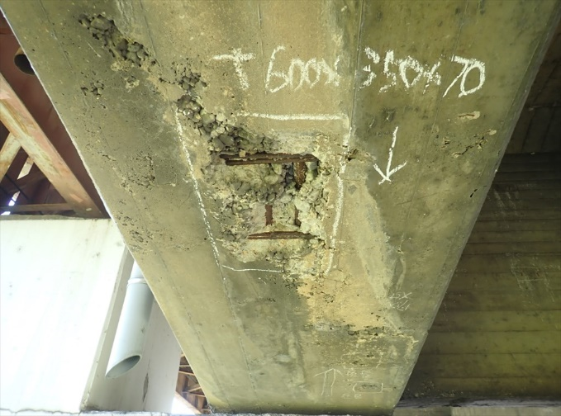
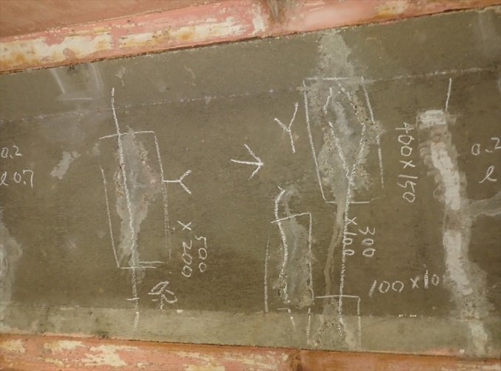
４) 橋梁における維持管理の取組状況
4-3 目標管理水準への対応状況［点検結果の状況］
◇目標管理水準（健全度が40）を下回る事例
【諸元】 【上部工の健全度・健全性】
橋梁名：大正橋
橋種：PC橋（ポステン桁）
交差物：河川
部材 | 健全度 | 健全性
主部材 | 47.00 | Ⅲ
2次部材 | 78.50 | Ⅰ
床版 | 92.20 | Ⅰ
上部工 全体 | 36.46 | Ⅲ
◇上部工の主な損傷状況
主部材
ひびわれ（C）
主部材
剥離・鉄筋露出（E）
床版
床版ひびわれ・遊離石灰（B）

Slide 20
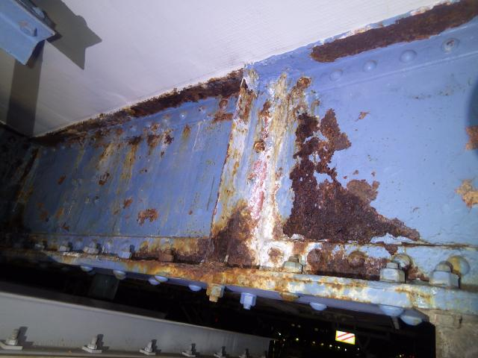
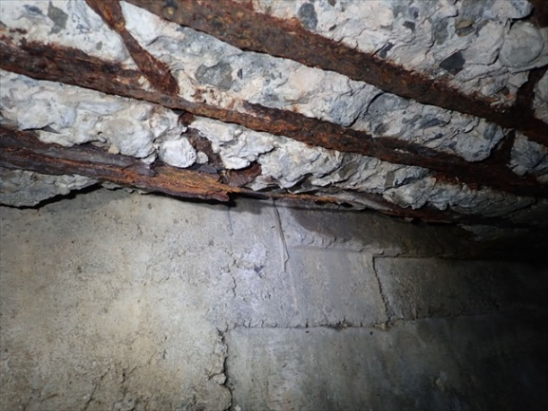
４) 橋梁における維持管理の取組状況
4-3 目標管理水準への対応状況［点検結果の状況］
◇点検結果の概要（主桁 Ⅲ判定）
鋼 橋
◇損傷の考察
・腐食が全体の８割
・その他は、亀裂や破断
コンク
リート橋
◇損傷の考察
・剥離・鉄筋露出、ひびわれが
全体の７割

Slide 21
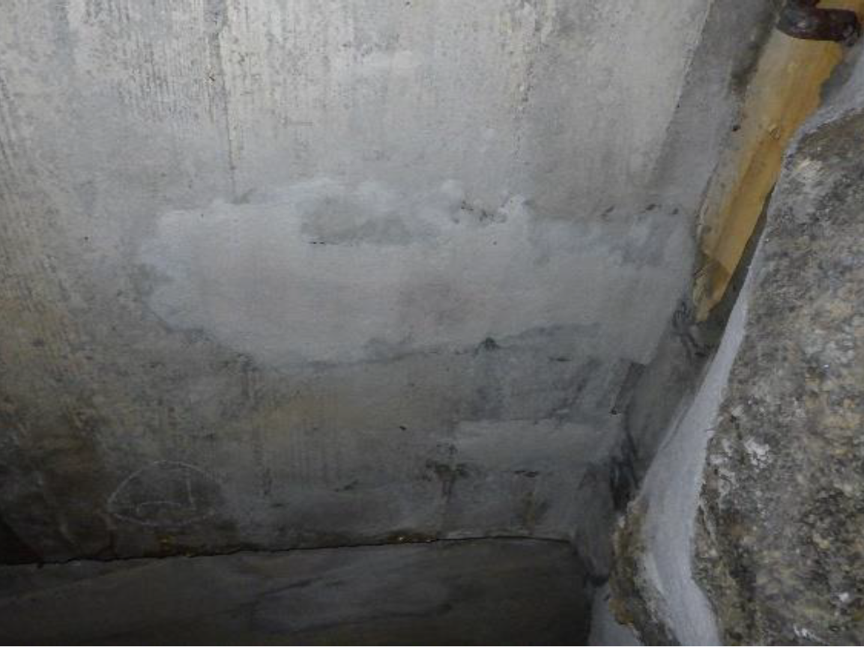
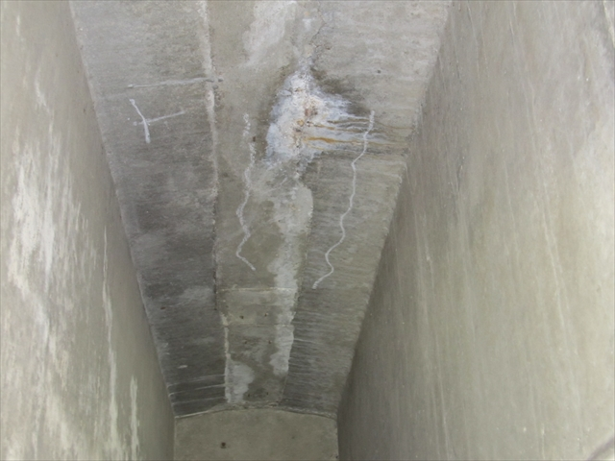
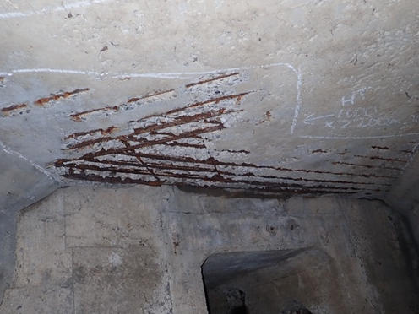
４) 橋梁における維持管理の取組状況
4-4 目標管理水準への対応状況［事業の進捗状況］
損傷写真 | 区分 |  | 施設数
 |  |  | 計画策定時 | 現 在
 | Ⅰ | 健全 | 2,015 橋 | 1,846 橋
 | Ⅱ | 予防保全段階 | 143 橋 | 442 橋
 | Ⅲ | 早期措置段階 | 51 橋 | 92 橋
－ | Ⅳ | 緊急措置段階 | 0 橋 | 0 橋

Slide 22
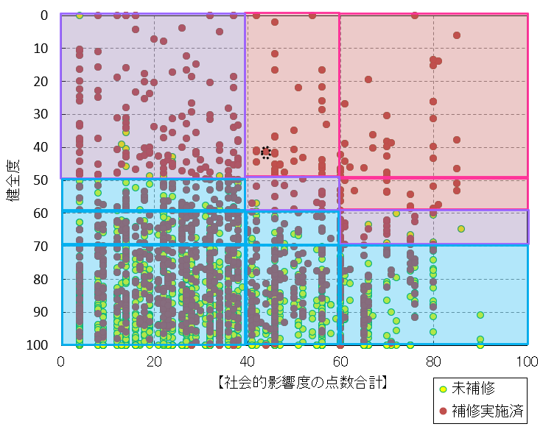
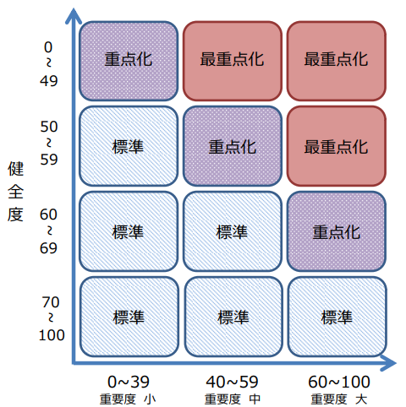
４) 橋梁における維持管理の取組状況
4-4 目標管理水準への対応状況［事業の進捗状況］
◇重点化指標（社会的影響度）に基づいた事業進捗状況
◇補修内容
コンクリート橋
鋼橋
※補修内容の件数に対する割合を示す(1橋で複数の補修実施を考慮)

Slide 23
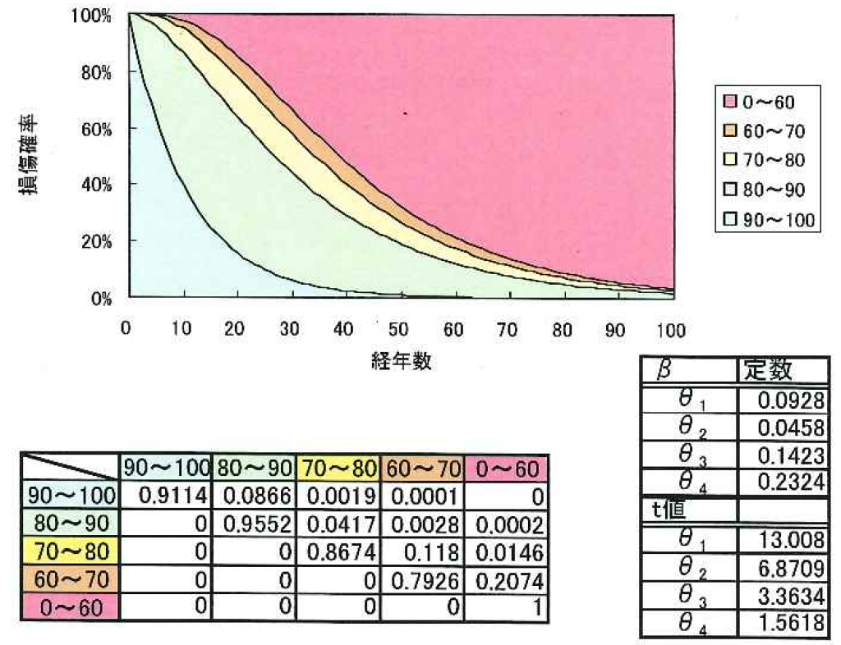
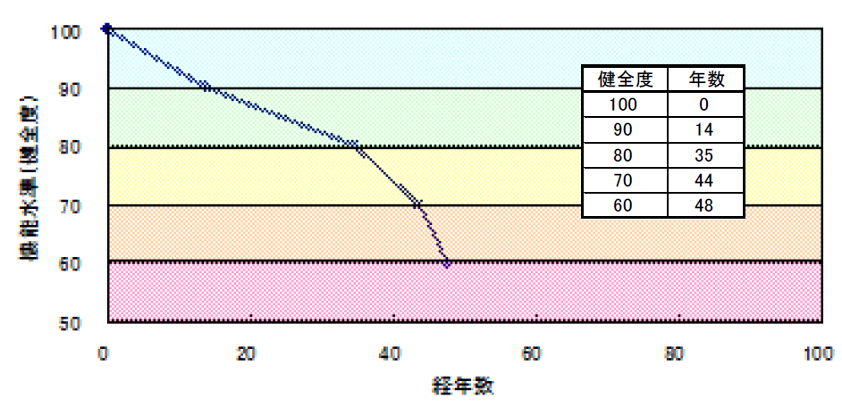
４) 橋梁における維持管理の取組状況
4-5 目標管理水準への対応状況［劣化予測式］
◇劣化予測式の算出方法
多段階指数ハザードモデルを用いて、過去の点検データ（2回分）から算出
健全度の推移をハザード関数でモデル化し、次のランクへの推移確率を過去の点検結果から最尤推定法によって推定
次のランクへ推移する時の確率密度関数は、指数関数を用いる
算出された確率推移行列から、平均劣化曲線（期待値パス）を算出
※点検データは、2回目の点検で健全度が回復している場合は除外
◇確率推移行列と損傷確率推移図 ◇平均劣化曲線
最尤推定法（さいゆうすいていほう）
…最も出現しやすい状態を探る手法

Slide 24
４) 橋梁における維持管理の取組状況
4-5 目標管理水準への対応状況［劣化予測式］
◇劣化予測式を、点検結果に基づき作成
【主部材】
劣化予測式の設定方法
各健全度の平均経過年数を算出
各健全度の平均経過年数を用いて最小二乗法による二次式（y = 100 - ax²）を作成

Slide 25
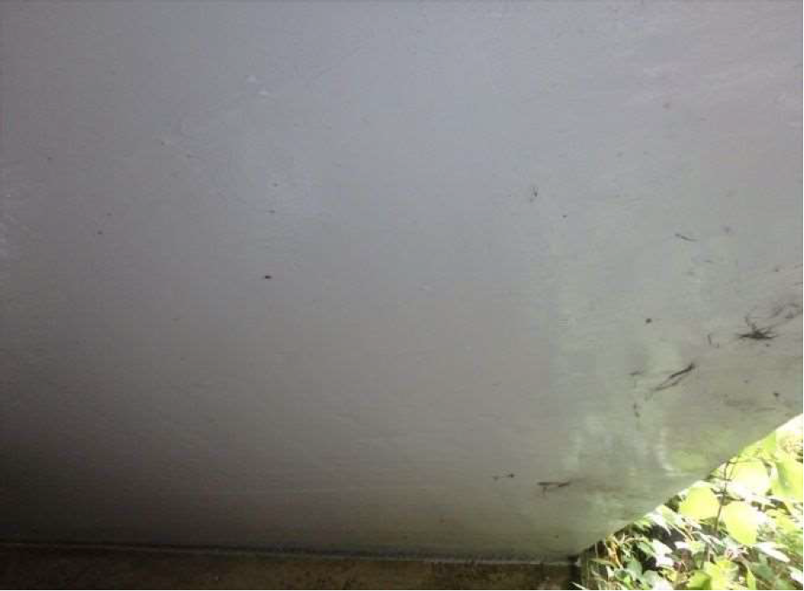
４) 橋梁における維持管理の取組状況
4-5 目標管理水準への対応状況［劣化予測式］
◇架設年度からの経過年数が長く、健全（健全度が高い）である橋梁の例
【諸元】 【上部工の健全度・健全性】
橋梁名：ムメイキョウ２８号橋
橋種：RC橋（RC床版橋）
経過年数：97年
交差物：河川
部材 | 健全度 | 健全性
主部材 | 100.00 | Ⅰ
2次部材 | 100.00 | Ⅰ
床版 | 100.00 | Ⅰ
上部工 全体 | 100.00 | Ⅰ
【主部材の損傷状況】
保護塗装工が施工されておりコンクリート表面の状態を目視確認できないが、保護塗装に変状は確認されていない
【補修履歴】
令和2年に下部工の補修工事
（断面修復工）を実施
・上部工の補修履歴なし
主部材（主桁）

Slide 26
４) 橋梁における維持管理の取組状況（まとめ）
項 目 | ま と め
点検・診断の 取組状況 | ・定期点検（近接目視）は確実に実施 ・点検結果が良くない橋梁は、職員による直営点検を実施
健全性の状況 | ・令和４年度末時点 Ⅰ判定 ７７％ Ⅱ判定 １９％ Ⅲ判定 ４％ ・他の自治体と比較すると、Ⅰ判定の割合が高い
点検結果の状況 | ・鋼橋 【腐食】全体の８割 【亀裂】全体の１割 ・コンクリート橋 【剥離・鉄筋露出】全体の４割 【ひび割れ】全体の３割
事業の進捗状況 | ・最重点の進捗 １００％ ・重 点の進捗 ８７％ ・標 準の進捗 ７１％
劣化予測式 | ・次のランクへの推移確率を過去の点検結果から最尤推定法によって推定 ・確率推移行列から、平均劣化曲線（期待値パス）を算出

Slide 27
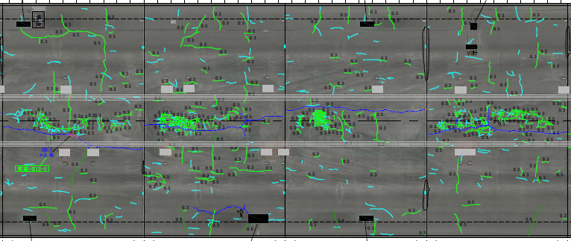
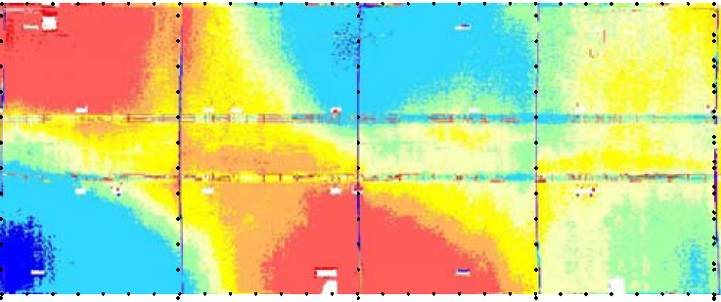
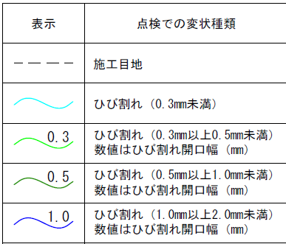
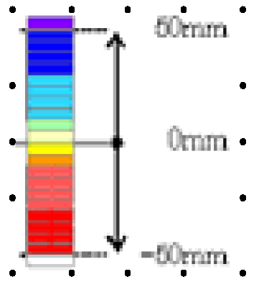
５) トンネルにおける維持管理の取組状況
5-1 点検・診断の取組状況
平成26年度以降、5年に1回の定期点検（近接目視）を実施
「走行型画像計測」と「レーザ計測」を一体化した点検を活用
変状展開図より、覆工のカラー画像、ひび割れ等の変状を正確に記録
変形コンター図より、覆工の変形状況が評価可能であり、過去点検との比較により経時的な変形を把握
◇変状展開図 ◇変形コンター図
※赤が内側への変位、青が外側への変位

Slide 28
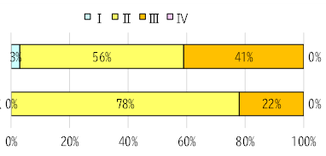
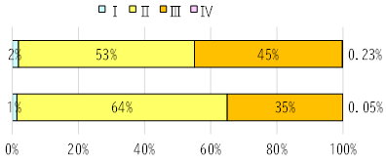
５）トンネルにおける維持管理の取組状況
5-2 目標管理水準への対応状況［健全性の状況］
法定点検結果によるⅢ判定の割合は41％から22％
他の自治体との比較では、Ⅲ判定の割合が低い
◇法定点検結果に基づく健全性割合
◇健全性割合の比較
【大阪府】
平成30年度
令和4年度
【他自治体（都道府県・政令市等）】^{※1}
府トンネル点検マニュアル（H21.9）
府トンネル点検要領（H28.4）
対策区分 | 健全性 判定区分
S | Ⅰ
B
－ | Ⅱ
A | Ⅲ
AA | Ⅳ
対策区分 | 健全性 判定区分
Ⅰ | Ⅰ
Ⅱb | Ⅱ
Ⅱa | Ⅱ
Ⅲ | Ⅲ
Ⅳ | Ⅳ
平成30年度
令和4年度
※1 道路メンテナンス年報（平成30年度、令和4年度）

Slide 29
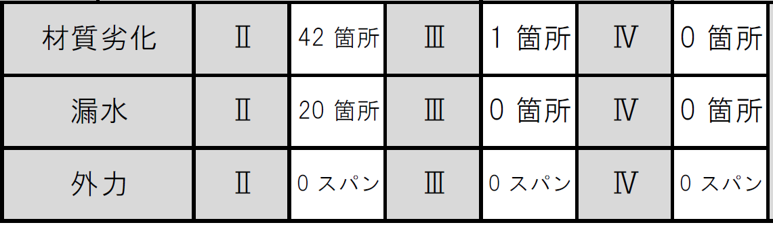
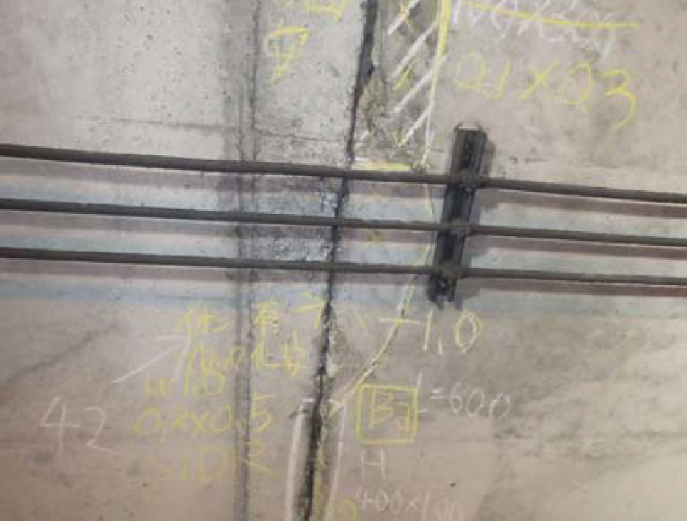
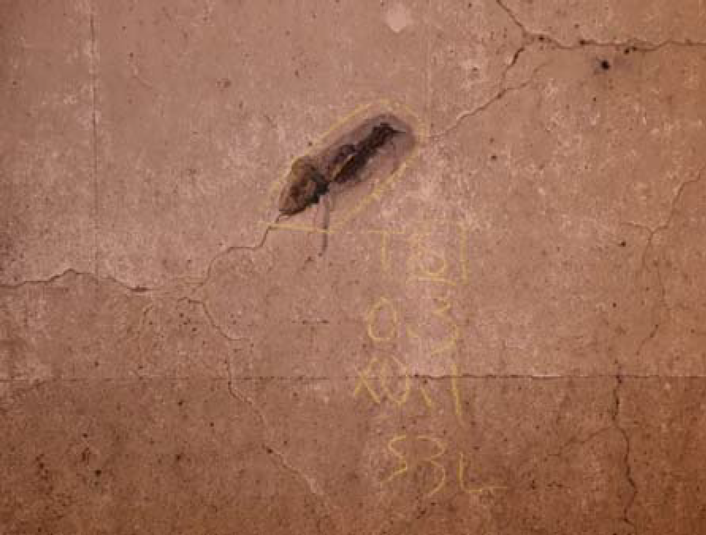
５）トンネルにおける維持管理の取組状況
5-3 目標管理水準への対応状況［点検結果の状況］
◇目標管理水準（健全性Ⅰ）を下回る事例
【諸元】 【上部工の健全度・健全性】
施設名：新磐船トンネル トンネルの健全性：Ⅲ
延長：203ｍ
分類：NATM工法
◇主な損傷状況
アーチ（右側）
材料劣化 うき・はく離（Ⅲ）
アーチ（右側）
材料劣化 鋼材露出（Ⅱb）

Slide 30
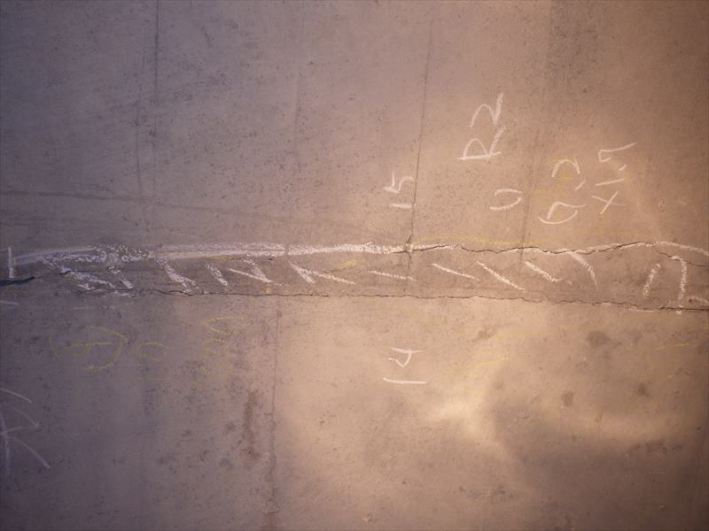
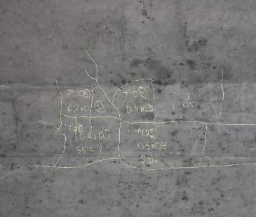
５) トンネルにおける維持管理の取組状況
5-3 目標管理水準への対応状況［点検結果の状況］
◇点検結果の概要（覆工・坑門（アーチ））
Ⅲ判定
◇損傷の考察などを記載
・うき、はく離、ひび割れが全体の６割
Ⅱ判定

Slide 31
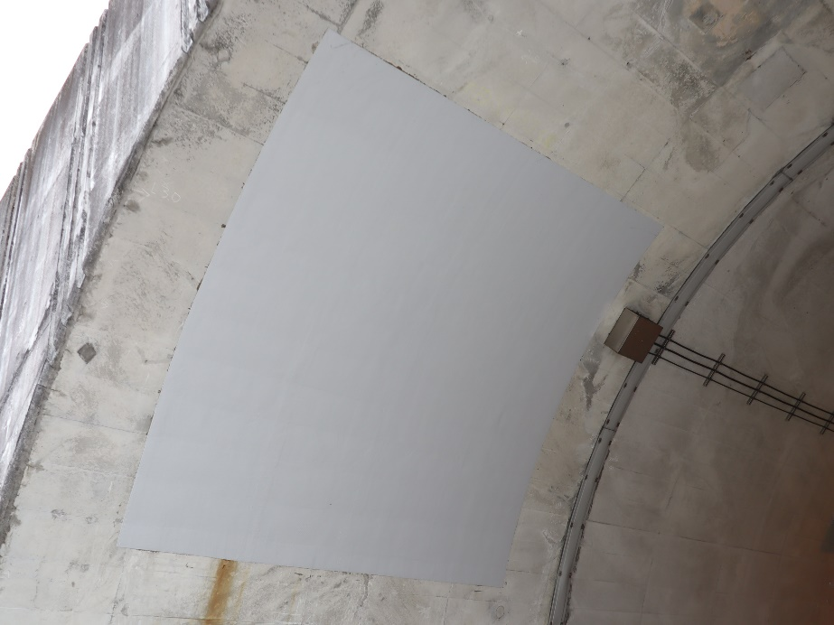
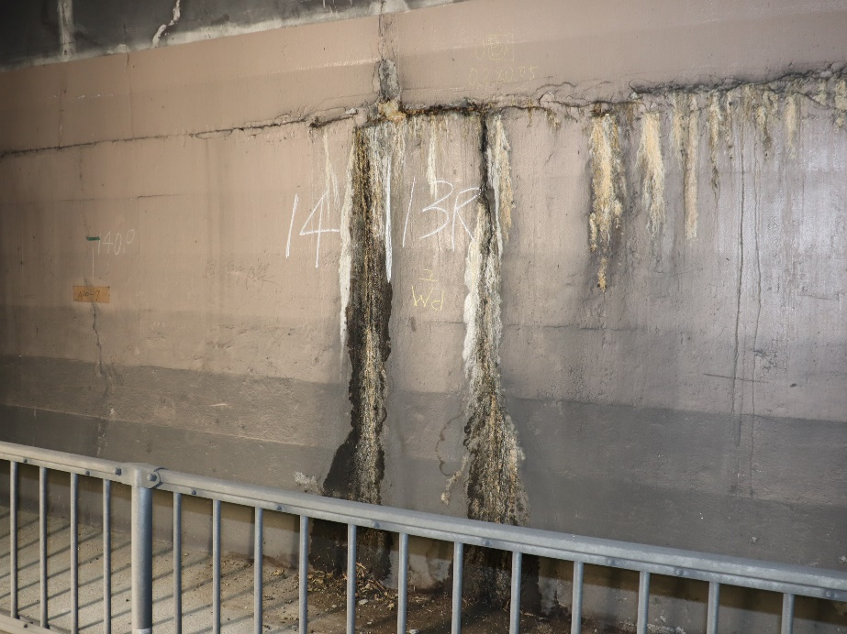

５）トンネルにおける維持管理の取組状況
5-4 目標管理水準への対応状況［事業の進捗状況］
損傷写真 | 区分 |  | 施設数
 |  |  | 計画策定時 | 現 在
 | Ⅰ | 健全 | ９箇所 | ０箇所
 | Ⅱ | 予防保全段階 | １３箇所 | ３１箇所
 | Ⅲ | 早期措置段階 | １１箇所 | ９箇所
－ | Ⅳ | 緊急措置段階 | １箇所 | ０箇所

Slide 32
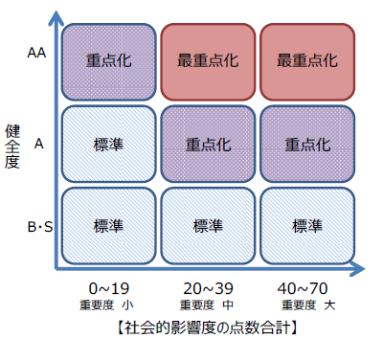
５）トンネルにおける維持管理の取組状況
5-4 目標管理水準への対応状況［事業の進捗状況］
◇重点化指標（社会的影響度）に基づいた事業進捗状況
◇補修実施施設の補修内容
※補修内容の件数に対する割合を示す(1橋で複数の補修実施を考慮)

Slide 33
５) トンネルにおける維持管理の取組状況（まとめ）
項 目 | ま と め
点検・診断の取組状況 | ・定期点検は確実に実施 ・「走行型画像計測」と「レーザ計測」を活用した点検を実施
健全性の状況 | ・令和４年度末時点 Ⅰ判定 ０％ Ⅱ判定 ７８％ Ⅲ判定 ２２％ ・他の自治体と比較すると、Ⅰ判定の割合が高い
点検結果の状況 | 【うき剥離】 全体の３～４割程度 【ひび割れ】 全体の２～３割程度 【漏 水】 全体の１～２割程度
事業の進捗状況 | ・最重点の進捗 １００％ ・重 点の進捗 １００％ ・標 準の進捗 ６８％
劣化予測式 | ―

Slide 34
６）舗装における維持管理の取組状況
6-1 点検・診断の取組状況
重要路線は３年に１回、山間部等の路線は１０年に１回、路面性状調査を実施
劣化予測式から将来のＭＣＩを予測
令和７年にはＭＣＩ５以上が全体の５割程度（減少傾向）
◇年度ごとの調査延長
◇ＭＣＩ区分ごとの延長割合
※R5～R7は、劣化予測式による予測値

Slide 35
６）舗装における維持管理の取組状況
6-2 目標管理水準への対応状況［健全性の状況］
目標管理水準は路線の重要度（大～小）に応じて設定
重要度ごとにおけるＭＣＩ区分の割合は全体の傾向と概ね一致
◇ 重要度ごとのMCI区分の延長割合
重要度 大
(目標管理水準：ＭＣＩ５)
重要度 中
(目標管理水準：ＭＣＩ４)
重要度 小
(目標管理水準：ＭＣＩ３)
※R5～R7は、劣化予測式による予測値

Slide 36
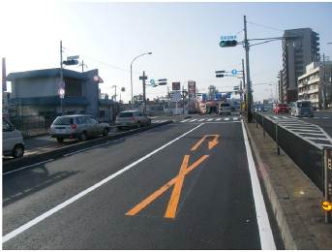
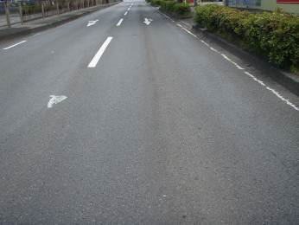
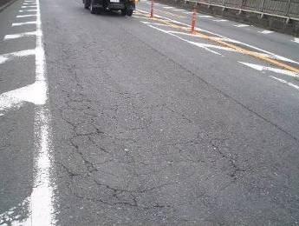
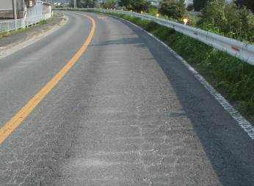
６）舗装における維持管理の取組状況
6-3 目標管理水準への対応状況［事業の進捗状況］
◇МＣＩ区分ごとの延長割合
損傷事例写真 | 損傷の状態 | 計画策定時 (計１，５３０km) | 現 在 (計１，５７５km)
 | МＣＩ≧５ 比較的健全な状態 快適に走行でき沿道における騒音・振動が少ない状態（高速道路並の管理） | ７７％ (１，１７８ km) | ６６％ (１，０３９ km)
 | ４≦МＣＩ＜５ わだち掘れ２０～２５ｍｍ程度 ひび割れ率２０～３０％程度 時速６０km程度でも安全に走行できる状態（幹線道路の管理） | １３％ (１９９ km) | １９％ (２９９ km)
 | ３≦МＣＩ＜４ わだち掘れ２５～３０ｍｍ程度 ひび割れ率３０～４０％程度 道路を安全に供用できる最低限度 | ７％ (１０７ km) | １０％ (１５８ km)
 | МＣＩ＜３ わだち掘れ３０ｍｍ程度 ひび割れ率４０％程度 穴ぼこなどが発生しやすい状態 安全を確保することが困難であり早急な補修が必要 | ３％ (４６ km) | ５％ (７９ km)

Slide 37
６）舗装における維持管理の取組状況
6-3 目標管理水準への対応状況［事業の進捗状況］
◇重要度に応じた修繕実績の状況
【補修必要面積と工事実施面積の比較】
重要度 大
(目標管理水準：MCI５)
重要度 中
(目標管理水準：MCI４)
重要度 小
(目標管理水準：MCI３)
※単価契約、直営作業による日常維持管理の修繕箇所は除く
重要度 | 管理延長（km） | 管理面積（万m2） | 目標管理水準（MCI値）
大 | 約 ２００ | 約 ３２０ | ５．０
中 | 約 ４６０ | 約 ４５０ | ４．０
小 | 約 ８４０ | 約 ５４０ | ３．０
計 | 約１，５００ | 約１，３１０ | ー
※計画策定時の値を記載
※管理延長および管理面積は橋梁部分を除く

Slide 38
６）舗装における維持管理の取組状況
6-4 目標管理水準への対応状況［劣化予測式］
◇ＭＣＩの劣化予測式（大阪府舗装点検要領に記載）
【劣化予測式】
【アスファルト舗装】
MCI＝10－1.48 C^{0.3}－0.29D^{0.7}－0.47σ^{0.2} (1式)
MCI_{０}＝10－1.51 C^{0.3} － 0.30D^{0.7} (2式)
MCI_{１}＝10－2.23 C^{0.3} (3式)
MCI_{２}＝10－0.54 D^{0.7} (4式)
C：ひび割れ率（％）、D：わだち掘れ量（㎜）
σ：平たん性（㎜）
※4式のうち最小値を採用

Slide 39
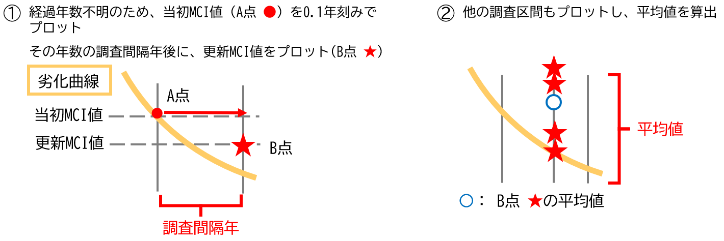
６）舗装における維持管理の取組状況
6-4 目標管理水準への対応状況［劣化予測式］
◇劣化予測と実際の劣化を比較
◇劣化進行程度（実績）
大型車交通量 Ｎ４以下
大型車交通量 Ｎ５
大型車交通量 Ｎ６以上

Slide 40
６) 舗装における維持管理の取組状況（まとめ）
項 目 | ま と め
点検・診断の取組状況 | ・路面性状調査を全路線で実施 （重要路線は３年に１回、山間部等の路線は１０年に１回）
健全性の状況 | ・令和４年時点 MCI５未満 約35％ MCI４未満 約15％ MCI３未満 約5％ ・令和７年予測 MCI５未満 約50％ MCI４未満 約20％ MCI３未満 約6％
点検結果の状況
事業の進捗状況 | ・令和４年時点 目標管理水準未満（㎡） 目標管理水準 MCI５ 補修対象面積 約８４万㎡ 目標管理水準 MCI４ 補修対象面積 約５２万㎡ 目標管理水準 MCI３ 補修対象面積 約３３万㎡ ※MCI３未満の補修対象面積 約５８万㎡
劣化予測式 | ・劣化予測式による劣化予測(大阪府舗装点検要領に記載) ・劣化予測と、実際の劣化進行程度は概ね一致

Slide 41
７）その他施設等の維持管理の取組状況
 |  | Ｃｏ構造物 | 横断歩道橋 | 道路法面 | 標識・照明
点検・診断の 取組状況 |  | ｼｪｯﾄﾞ、大型ｶﾙﾊﾞｰﾄは1回/5年の法定点検を実施 コンクリート構造物（地下道、擁壁）の点検も1回/5年の定期点検を実施 | 1回/5年の法定点検を実施 | 1回/5年の道路防災点検を実施 | 門型標識は1回/5年の法定点検を実施 1回/10年の点検は一部実施できていない
目標管理水準への対応状況 | 健全性 の 状況 | シェッド Ⅱ:100% 大型ｶﾙﾊﾞｰﾄ Ⅰ:22％Ⅱ:67％Ⅲ:11％ | 横断歩道橋 Ⅰ:71％Ⅱ:22％Ⅲ:8％ | 計画以降、要対策271箇所の対策を順次実施 要対策箇所推移 H22時点：372箇所 H27時点：271箇所 R5時点:約150箇所 | 門型標識 Ⅰ:7％Ⅱ:87％Ⅲ:4％
 | 事業 進捗 状況 | Ⅲ判定施設の補修を適宜実施 | 補修の着手によりⅢ判定割合は減少 撤去条件に該当する横断歩道橋は全て撤去済み |  | 顕在化した損傷が確認された場合には点検・補修より更新を優先して実施

Slide 42
８) 日常的な維持管理の取組状況
8-1 日常的な維持管理の対応状況
雑草・街路樹繁茂の要望が最も多く、全体の約3割程度
要望件数は、H27～R5年にかけて約7,700件/年を推移
パトロールは計画の通り実施できている
アンダー部など道路冠水しやすい箇所は、大雨の前後で臨時点検を実施
◇要望の割合（H27～R5）
◇日常的な維持管理の課題
工 種 | 課 題
除 草 | ・除草範囲が広範囲で対応苦慮
剪 定 | ・大径木化に伴い対応苦慮 ・低木剪定は年1～2回程度実施できているが、高木剪定は一部実施できていない
◇要望件数推移
日常的維持管理は、十分な対応とは言えない状況

Slide 43
資料３
（３）課題認識・論点
１）課題認識・論点 -橋梁-
２）課題認識・論点 -トンネル-
３）課題認識・論点 -舗装-
４）課題認識・論点 –その他（横断歩道橋）-
５）課題認識・論点 –その他（道路法面）-
６）課題認識・論点 –その他（標識・照明）-
大阪府都市基盤施設維持管理技術審議会 道路・橋梁等部会

Slide 44
１）課題認識・論点 －橋梁－
◇課題認識・論点 -橋梁-
取組の観点 | 取組内容 | 評価 | 課題 | 検討の方向性
①点検業務の充実 | 定期点検の実施 | ○ | 点検の効率化 | AI等による新技術の活用を検討
 | 不可視部分の点検 | ○ | ―
 | 中間点検の実施 | × | ５年に１回の定期点検が主体 | 実情に応じた中間点検実施規定の見直し 職員による直営点検で補完
②予防保全の推進とレベルアップ、更新時期見極め | 重点化指標に基づく補修の実施 | ○ | ― | 最適LCCに基づいた目標管理水準の設定 将来の必要費用の確認
 | 目標管理水準の保持 | △ | 目標管理水準以下の施設が現存（Ⅲ判定４％）今後も発生見込
 | 点検、補修・補強履歴などの蓄積 | △ | 補修・補強履歴が十分蓄積されていない | データ運用ルールの周知徹底（蓄積・活用）
 | 更新対象施設の抽出 | 〇 | ― | 更新フローの見直し

Slide 45
２）課題認識・論点 －トンネルー
◇課題認識・論点 –トンネル-
取組の観点 | 取組内容 | 評価 | 課題 | 検討の方向性
①点検業務の充実 | 定期点検の実施 | ○ | 点検の効率化 | AI等による新技術の活用を検討 在来工法におけるトンネルは背面空洞調査の実施を引き続き継続
 | 不可視部分の点検 | ○ | － | AI等による新技術の活用を検討 在来工法におけるトンネルにおいては背面空洞調査の実施徹底
 | 中間点検の実施 | － | － | －
②予防保全の推進とレベルアップ、更新時期見極め | 重点化指標に基づく補修の実施 | 〇 | － | 将来の必要費用の確認
 | 目標管理水準の保持 | △ | 目標管理水準以下の施設が現存（Ⅲ判定２２％）今後も発生見込
 | 点検、補修・補強履歴などの蓄積 | △ | 補修・補強履歴が十分蓄積されていない | データ運用ルールの周知徹底（蓄積・活用）
 | 更新対象施設の抽出 | － | － | 更新判定フローは使用実績が無く今後も使用予定が無いため廃止を検討

Slide 46
３）課題認識・論点 －舗装－
◇課題認識・論点 –舗装-
取組の観点 | 取組内容 | 評価 | 課題 | 検討の方向性
①点検業務の充実 | 定期点検の実施 | ○ | 点検の効率化 | AI等による新技術の活用を検討 調査頻度の設定（重要路線1回/3年、山間部等1回/10年の調査頻度の見直し）
 | 不可視部分の点検 | 〇 | ー | －
 | 中間点検の実施 | － | ー | －
②予防保全の推進とレベルアップ、更新時期見極め | 重点化指標に基づく補修の実施 | △ | 最低限の水準(MCI3)未満が現存。最低水準を維持するため、重点化指標が十分機能していない | 最低限の水準(MCI3)未満が現存していることを踏まえ優先度を上げた計画の立案 重点化指標の見直し 将来の必要費用の確認
 | 目標管理水準の保持 | △ | 目標管理水準以下が多く現存（MCI３未満約5％）今後も増加見込
 | 点検、補修・補強履歴などの蓄積 | △ | 補修・補強履歴が十分蓄積されていない | データ運用ルールの周知徹底（蓄積・活用）
 | 更新対象施設の抽出 | － | － | －

Slide 47
４）課題認識・論点 －その他（横断歩道橋）－
◇課題認識・論点 –その他（横断歩道橋）-
取組の観点 | 取組内容 | 評価 | 課題 | 検討の方向性
①点検業務の充実 | 定期点検の実施 | 〇 | 点検の効率化 | AI等による新技術の活用を検討
 | 不可視部分の点検入 | － | － | －
 | 中間点検の実施 | － | － | －
②予防保全の推進とレベルアップ、更新時期見極め | 重点化指標に基づく補修の実施 | ○ | － | 将来の必要費用の確認
 | 目標管理水準の保持 | △ | 目標管理水準以下の施設が現存（Ⅲ判定8％）
 | 点検、補修・補強履歴などの蓄積 | △ | 補修・補強履歴が十分蓄積されていない | データ運用ルールの周知徹底（蓄積・活用）
 | 更新対象施設の抽出 | － | － | －

Slide 48
５）課題認識・論点 －その他（道路法面）－
◇課題認識・論点 –その他（道路法面）-
取組の観点 | 取組内容 | 評価 | 課題 | 検討の方向性
①点検業務の充実 | 定期点検の実施 | 〇 | 点検の効率化 | 新技術の活用を検討
 | 不可視部分の点検 | － | － | －
 | 中間点検の実施 | － | － | －
②予防保全の推進とレベルアップ、更新時期見極め | 重点化指標に基づく補修の実施 | ○ | 重点化指標に基づき対策を実施 | －
 | 目標管理水準の保持 | △ | 対策を進めているものの、定期点検のたびに新たな要対策箇所が出現 | 引き続き要対策箇所の対策を実施
 | 点検、補修・補強履歴などの蓄積 | △ | 被災履歴や対策履歴のデータ蓄積・共有ができていない | データ運用ルールの周知徹底（蓄積・活用）
 | 更新対象施設の抽出 | － | － | －

Slide 49
６）課題認識・論点 －その他（標識・照明）－
◇課題認識・論点 –その他（標識・照明）-
取組の観点 | 取組内容 | 評価 | 課題 | 検討の方向性
①点検業務の充実 | 定期点検の実施 | △ | 施設数が膨大なため対応苦慮 | 点検対象とする施設の明確化
 | 不可視部分の点検 | △ |  | 超音波探査やAI診断などを活用
 | 中間点検の実施 | － | － | －
②予防保全の推進とレベルアップ、更新時期見極め | 重点化指標に基づく補修の実施 | － | － | －
 | 目標管理水準の保持 | △ | 膨大な施設の補修と更新の進捗管理 | 対象施設を明確化し、中長期的な更新需要の把握・計画の立案 顕在化した損傷が確認された場合は施設更新
 | 点検、補修・補修履歴などの蓄積 | △ | 補修・補強履歴が十分蓄積されていない | データ運用ルールの周知徹底（蓄積・活用）
 | 更新対象施設の抽出 | △ | － | 更新フローの見直し

Slide 50
資料４
（４）第１回審議会 委員からの意見
1 )適正な管理水準の設定、目標管理水準の見直し
２）重点化指標の検討
３）AI技術の活用
４）点検の効率化
大阪府都市基盤施設維持管理技術審議会 道路・橋梁等部会

Slide 51
第１回審議会 委員からの意見
１
適正な管理水準の設定
目標管理水準の見直し
多段階指数ハザードモデルを用いて、過去の点検データ（2回分）から算出
健全度の推移をハザード関数でモデル化し、次のランクへの推移確率を過去の点検結果から最尤推定法によって推定
次のランクへ推移する時の確率密度関数は、指数関数を用いる
算出された確率推移行列から、平均劣化曲線（期待値パス）を算出
※点検データは、2回目の点検で健全度が回復している場合は除外
蓄積データを反映、劣化曲線の精度向上
最尤推定法（さいゆうすいていほう）
…最も出現しやすい状態を探る手法

Slide 52
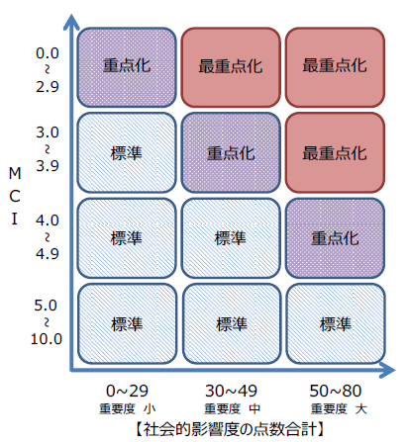
第１回審議会 委員からの意見
2
重点化指標の検討
今後１０年間において、MCI３を下回る道路が増加
令和 ７年にはMCI３を下回る舗装延長は、全体の６％と想定
道路利用者の安全確保のため、最重点化指標の見直し
（案）
最重点化３
最重点化２
最重点化１
最重点化４
МＣＩ＜３
わだち掘れ３０ｍｍ程度
ひび割れ率４０％程度
穴ぼこなどが発生
安全を確保することが困難な状態

Slide 53
第１回審議会 委員からの意見
３
４
AI技術の活用、点検の効率化
施設 | 想定される技術 | 活用場面
橋梁 | ・小型ドローンによる近接目視が困難な箇所に対する画像計測技術 ・点検ロボットカメラによる画像計測技術 ・内視鏡による狭隘部に対する画像計測技術 | 橋梁点検
トンネル | ・走行型画像計測・レーザ計測による変状検出技術 ・打音計測装置による変状箇所評価技術 | トンネル点検
舗装 | ・可搬式測定機器（スマートフォン等）による路面状況調査技術 | 舗装点検
横断歩道橋 | ・内視鏡による狭隘部に対する画像計測技術 | 歩道橋点検
道路法面 | ・航空レーザ測量により取得された詳細地形（三次元点群データ）を用いた道路斜面災害リスク箇所抽出技術 | 道路防災点検
標識・照明 | ・非破壊調査による支柱路面境界部の残存板厚調査技術 | 道路附属物点検
53

